Slide 1
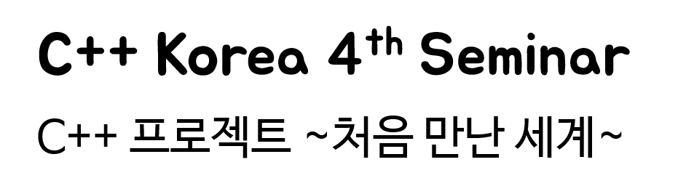
Visual C++에서 유닛 테스트 하기
강의부제목 (50pt)
Com2us
최흥배

Slide 2
목차 (Bold 90pt)
내용 (50pt)

Slide 3
이론부터….

Slide 4
개발 일정 계산 실수
프로그램 개발 시 생각 이상으로 디버깅에서 많은 시간 소요
신입의 경우 개발 일정을 잡을 때 디버깅 시간을 계산하지 못해서 일정 계산에 실수 발생

Slide 5
그렇다고 디버깅 시간을 계산하려고 하니....
코드에 버그가 있을지? 없을지?
있다면 얼마나 있을지?
알기 힘들다....
프로그래머 자신이 하는 테스트
QA에서 잡은 버그
유저가 보고한 버그
이 순서대로 수정 비용이 커진다

Slide 6
디버깅과 시간
프로그래머 자신이 하는 테스트
QA에서 잡은 버그
유저가 보고한 버그
수정 비용이 커진다

Slide 7
신념 만으로는…
버그는 만들지 않겠다 라는 신념 만으로는 잡을 수 없음
체계화된 시스템
기술이 필요
내용 (50pt)

Slide 8
유닛 테스트
버그를 사전에 잡을 수 있는 방법 중의 하나
프로그래머 단계에서 꽤 많은 수의 버그를 잡을 수 있음

Slide 9
그러나….
유닛테스트는 공짜가 아님 개발하기에도 바쁜데….
개발 코드에 수정이 발생하면 그 이상으로 유닛테스트 코드에도 수정 발생 중복 코드는 악!!!
유닛테스트는 해당 기능의 배움보다 경험이 꽤 중요

Slide 10
유닛테스트 만으로는 부족
유닛테트를 잘 했다고 해서 버그가 0은 결코 아니다.
유닛테스트는 전체 보다는 부분 부분을 테스트 하는 것
AutoTest와 QA 테스트도 필요
내용 (50pt)

Slide 11
유닛테스트 효용성
유닛테스트가 절대적인 것은 아니다. 유닛테스트가 없는 것보다는 훨씬 좋다.
유닛테스트를 해보지 않고 비판하지 말자.
유닛테스트를 하지 않으면 대안을 제시하고 실천하자.
유닛테스트를 하면 코드 리팩토링도 얻을 수 있다

Slide 12
성공 보다는 실패
보통 기능의 성공에 대한 부분은 유닛테스트 없이 테스트가 가능.
그러나 실패에 대한 테스트는 하기 어렵고, 잘 하지 않음.
유닛테스트는 실패에 대한 테스트를 다양하게 자주 할 수 있다.

Slide 13
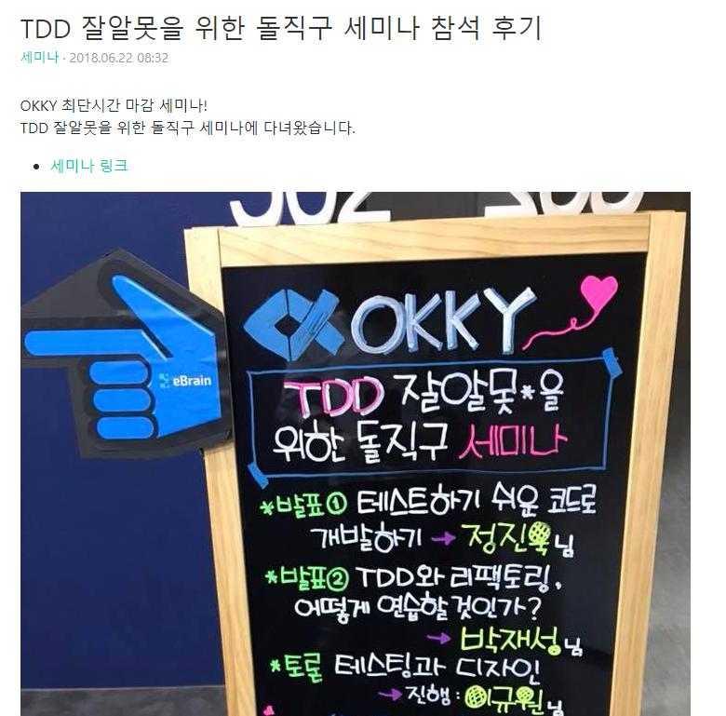
http://jojoldu.tistory.com/306

Slide 14
실전…

Slide 15
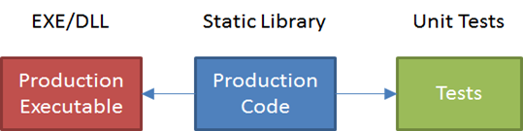
http://blogs.msdn.com/b/jsocha/archive/2010/11/19/writing-unit-tests-in-visual-studio-for-native-c.aspx

Slide 16
내용 (50pt)

Slide 17
내용 (50pt)

Slide 18
내용 (50pt)

Slide 19
내용 (50pt)

Slide 20
내용 (50pt)

Slide 21
내용 (50pt)

Slide 22
감사합니다.

